Slide 1
Криптоскоп
ИИ-помощник для исследования
криптопроектов
Кораблев Максим Игоревич
Б-ИС 24/23 Р · План недель 4–15
Notes:
Представиться. Система оценивает полноту исследования по введённым сведениям. Не прогнозирует цену. Материалы защиты подготовлены; проведение подтверждает студент после выступления.

Slide 2
Предметная область и база знаний
Задача
Выявить пробелы в исследовании продукта, токена и безопасности.
Редактируемая база JSON
26 критериев · 28 правил · 6 типов фреймов
Семантическая сеть
22 понятия и 21 направленная связь. Репозиторий: OverlordCrowley/SII.
Неделя 4
2
Notes:
Показать data/knowledge.json и GitHub. 26 критериев, 28 правил, 6 фреймов, сеть 22/21.
Источник: код и данные проекта https://github.com/OverlordCrowley/SII.

Slide 3
Факты и логический вывод
audit_available = false
admin_controls_known = false
R16: NOT audit_available AND NOT admin_controls_known
⇒ security_gap
Обратный вывод проверяет посылки цели.
Неизвестный факт сохраняет значение «неизвестно».
Неделя 5
3
Notes:
logic.py: обратный вывод начинает с цели. Раскрыть дерево R16.
Источник: код и данные проекта https://github.com/OverlordCrowley/SII.

Slide 4
AND, OR, NOT и объяснение
AND и OR
AND требует всех посылок. Для OR достаточно подтверждённой ветви.
NOT и неизвестность
NOT false = true. NOT unknown = unknown.
Доказательство результата
Номер правила, условие и исходные факты с основаниями.
Неделя 6
4
Notes:
Парсер без eval. Приоритет NOT, AND, OR. Неизвестность не считается отрицанием. Команда week56.
Источник: код и данные проекта https://github.com/OverlordCrowley/SII.

Slide 5
Продукционная система
Исходные факты → R01–R05
→ промежуточные заключения → R06
→ research_ready
Правила применяются, пока появляются новые факты.
Трасса хранит шаг, условие и посылки.
Обратный вывод подтверждает каждый полученный результат.
Неделя 7
5
Notes:
production.py: приоритеты, рабочая память, неподвижная точка. Показать цепочку R01–R06 полного профиля.
Источник: код и данные проекта https://github.com/OverlordCrowley/SII.

Slide 6
Фреймы и наследование
crypto_project → defi → demo_protocol
Наследуемые свойства
quote_currency = USD; требования к источникам — из crypto_project.
Локальное переопределение
focus у demo_protocol меняется отдельно. Происхождение каждого слота видно.
Неделя 8
6
Notes:
FrameStore.describe показывает origins. Изменение focus у экземпляра не изменяет defi.
Источник: код и данные проекта https://github.com/OverlordCrowley/SII.

Slide 7
Поиск и изменение фреймов
frame create my_protocol defi
frame set my_protocol reviewed true
frame find reviewed true
frame show my_protocol
Изменения сохраняются атомарно и загружаются помощником.
Поиск учитывает унаследованные свойства.
Неделя 9
7
Notes:
workbench.py, frame create/set/find/show. JSON-значения; .state/frames.json; после перезапуска новые типы доступны в форме.
Источник: код и данные проекта https://github.com/OverlordCrowley/SII.

Slide 8
Семантическая сеть и поиск BFS
project → token → supply → vesting → unlocks
Добавление узлов и типизированных связей.
Поиск связанных объектов по глубине и отношению.
Кратчайший путь с учётом направления.
Сеть сохраняется в .state/network.json.
Неделя 10
8
Notes:
network.py. network add-node/add-edge/related/path. Показать направленный путь к unlocks и обратный с --undirected.
Источник: код и данные проекта https://github.com/OverlordCrowley/SII.

Slide 9
Синтетический датасет
1340 уникальных примеров. Метки получены из экспертных правил.
Класс | Train | Validation | Test
research | 98 | 21 | 21
revise | 280 | 60 | 60
blocked | 280 | 60 | 60
clarify | 280 | 60 | 60
Всего | 938 | 201 | 201
Seed 42 · Разбиение 70/15/15 · Дубликаты исключены до разбиения
Неделя 11
9
Notes:
dataset.py и dataset.metadata.json. Уникальные эффективные векторы: нет одинаковых входов в разных split. Метки — правила, не рыночные исходы.
Источник: код и данные проекта https://github.com/OverlordCrowley/SII.

Slide 10
Точность на отложенных данных
Test: 201 примеров. Macro-F1: Байес 0.821, нейросеть 0.988.
Измерено воспроизведение правил на синтетических данных.
Недели 11–12
10
Notes:
Источник models/metrics.json. Test 201; baseline самый частый train-класс. Bayes accuracy и MLP accuracy. Не оценка реальных монет.
Источник: код и данные проекта https://github.com/OverlordCrowley/SII.

Slide 11
Обучение простой нейросети
58 входов → 16 скрытых нейронов → 4 класса
Архитектура и обучение
Два бита на факт. tanh/softmax, перекрёстная энтропия, SGD.
Выбор и распознавание
100 эпох; лучшая по validation — 23. Веса сохранены в JSON и используются в каждом анализе.
Неделя 12
11
Notes:
ml.py. SGD и backpropagation; минимальная validation cross-entropy, выбранная эпоха 23. Test не выбирает параметры.
Источник: код и данные проекта https://github.com/OverlordCrowley/SII.

Slide 12
Объединённая экспертная система
Общий механизм
База знаний → применимые факты → прямой и обратный вывод.
Фреймы, сеть и модели
Описание типа, связанные понятия и два обученных классификатора входят в один ответ.
Проверяемое решение
Статус задают правила. Расхождение моделей с ними отмечается явно.
Неделя 13
12
Notes:
expert.py + assistant.py. Единая база, два механизма вывода, сохранённые фреймы и сеть; ModelStore получает те же применимые исходные факты.
Источник: код и данные проекта https://github.com/OverlordCrowley/SII.

Slide 13
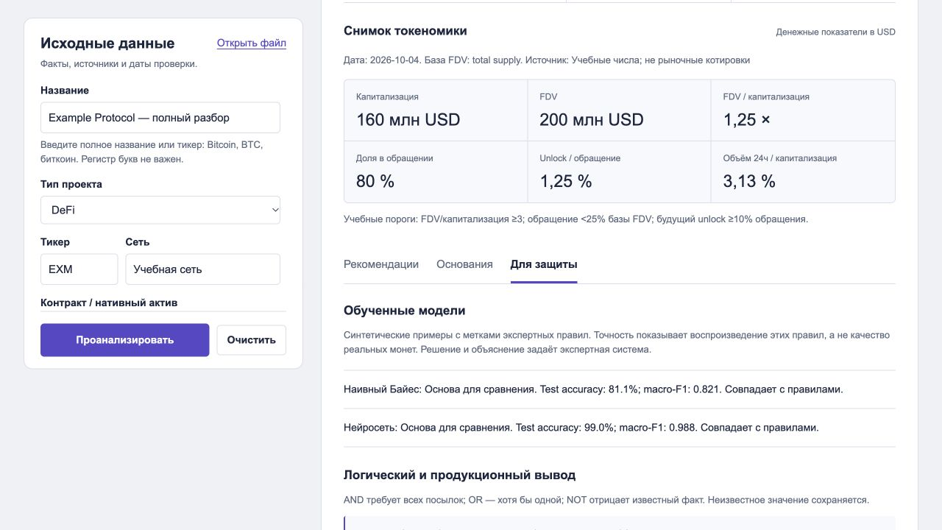
ИИ-помощник в браузере
Профиль → анализ → объяснение → рекомендации и экспорт
Неделя 14
13
Notes:
Фактический снимок ручного теста docs/manual-qa-2026-10-07/models-desktop.png. Также CLI ask/analyze; ввод Bitcoin/BTC; экспорт Markdown/JSON.
Источник: код и данные проекта https://github.com/OverlordCrowley/SII.

Slide 14
Проверка реализации
47 автоматических тестов
Логика, сохранение фреймов и сети, модели, метрики, API, числа и алиасы.
Ручная проверка интерфейса
Bitcoin/BTC и русские алиасы; конфликт тикера; экспорт; экран шириной 390 px.
Воспроизводимый запуск
demo, week415, unittest; Python 3.10+ без сторонних пакетов и API-ключей.
Неделя 15
14
Notes:
47 тестов фактически прошли. Ручной тест браузера: алиасы, конфликт Bitcoin/ETH, полный/рискованный профили, экспорт, мобильный viewport390. CI Python3.10/3.12/3.14.
Источник: код и данные проекта https://github.com/OverlordCrowley/SII.

Slide 15
Защита проекта и ограничения
Материалы
README, соответствие неделям, код, данные, веса и презентация.
Показ
week415 → браузер → объяснение правил → модели → экспорт отчёта.
Граница применимости
Синтетическое обучение и введённые сведения. Цена, доходность и реальная безопасность не прогнозируются.
Неделя 15
15
Notes:
docs/DEFENSE.md содержит сценарий на7–10мин и ответы. Факт проведения защиты и оценку подтверждает студент после выступления.
Источник: код и данные проекта https://github.com/OverlordCrowley/SII.

